Slide 1
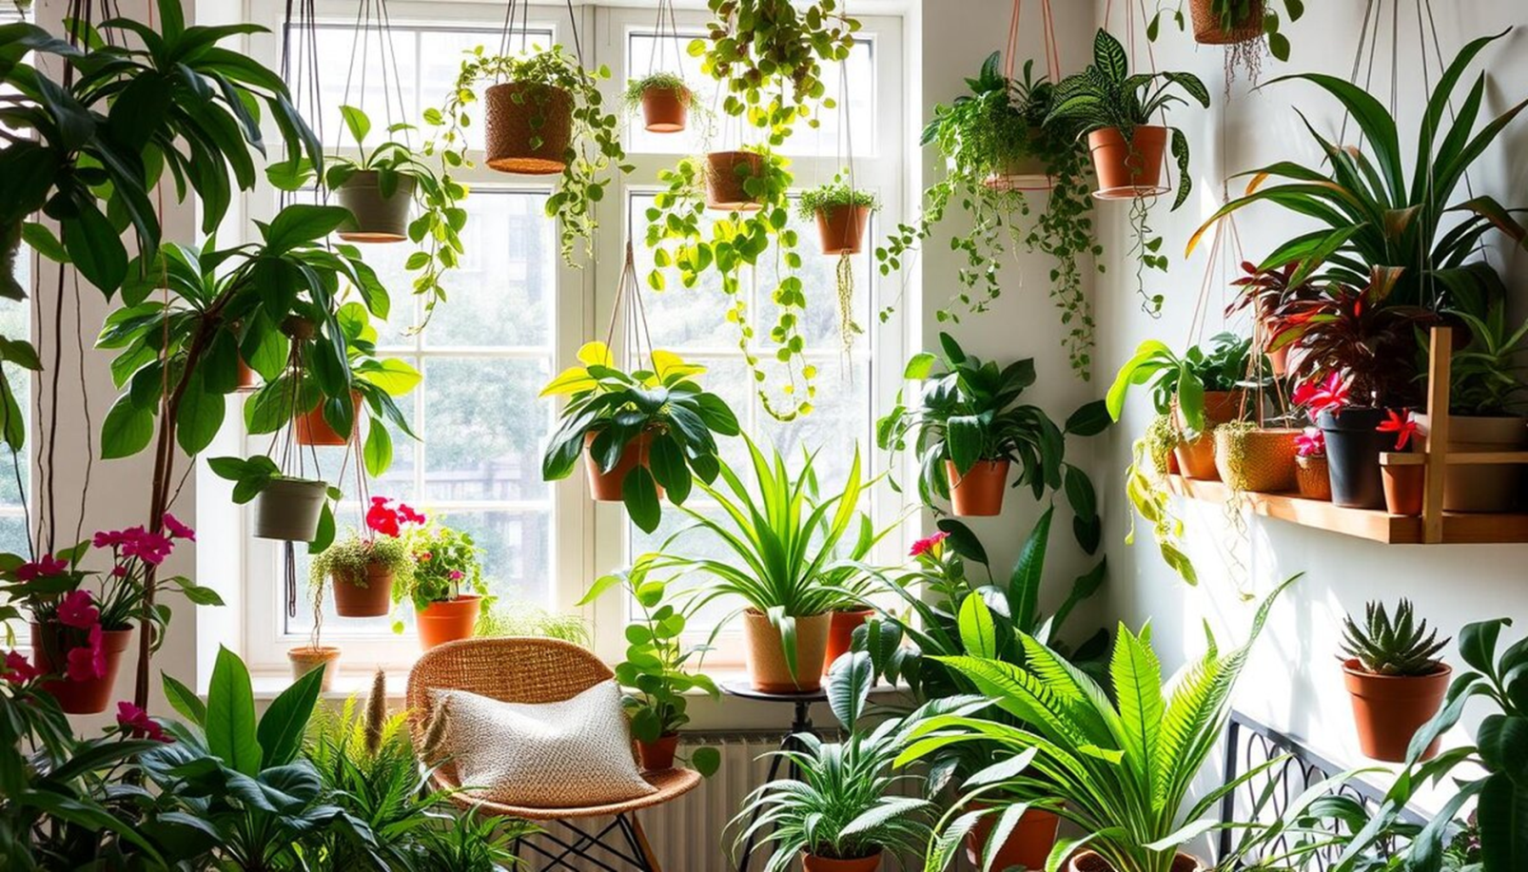

Здоровье от цветов
Школа пожилого возраста
Направление “«Обучение навыкам ухода»
Преподаватель:
Специалист по соц. работе
Киричек В.М.
.

Slide 2

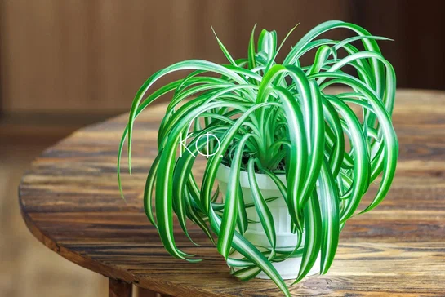
Обычные домашние цветы, даже самые невзрачные вроде алоэ или денежного дерева, приносят невероятное количество пользы своим хозяевам. Выращивайте цветы, и вы станете: здоровее, лучше спать, лучше запоминать, даже отношения с другими людьми станут лучше. И все это связано с маленькими цветами в горшочках на ваших окнах
Цветы могут улучшить физическое состояние
Цветы используются как компонент садовой терапии, которая применяется при ряде физических и ментальных заболеваний. Такая терапия, как правило, улучшает настроение пациента, а это, в свою очередь, увеличивает способность организма к самоисцелению.
Рекордсменом является хлорофитум, которого некоторые биоэнергетики обвинили в вампиризме. А он между тем прекрасно очищает воздух от токсинов и микроорганизмов.Считается, что горшок с хлорофитумом на кухне нейтрализует вредные вещества, образующиеся при горении газа, не хуже вытяжки.

Slide 3
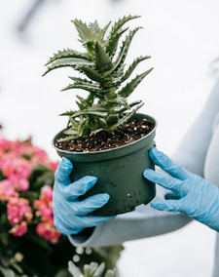
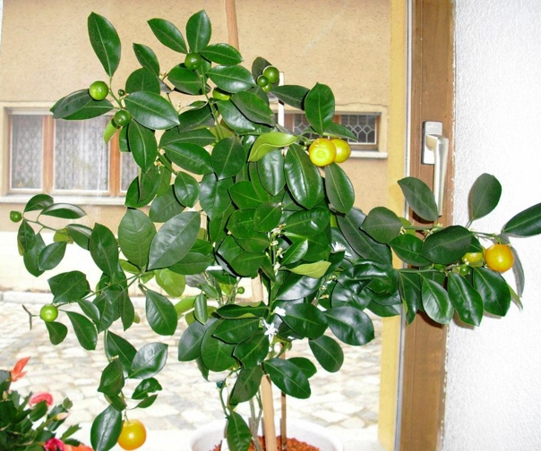
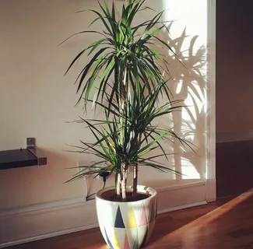
Алоэ может быть лекарственным растением не только в сорванном виде. Оказывается, его толстые листья поглощают почти 90% формальдегида, выделяемого в воздух вещами. Возможно, после этого внутрь его употреблять не стоит, зато воздух в доме станет намного безопаснее. Если вспомнить, что формальдегид – опасный яд, вызывающий онкологические новообразования, то завести в доме алоэ, безусловно, стоит. Вдобавок алоэ испускает фитонциды, которые стимулируют работу иммунной системы и головного мозга, повышая работоспособность.
Лимон испускает огромное количество фитонцидов, которые обеззараживают воздух – более 85 различных соединений. А также эфирные масла лимона повышают тонус и улучшают настроение. В доме, где есть люди, имеющие слабые легкие, лимон – лучшее комнатное растение.
Драцена также активно поглощает вредные вещества из воздуха, в том числе бензол, трихлорэтилен. Эти вещества выделяет линолеум и содержат выхлопные газы автомобилей. Поэтому в городе драцена просто необходима, ведь она нейтрализует до 70% этих вредных веществ в доме. И тогда то, что окна выходят на оживленную улицу, вовсе не страшно.

Slide 4
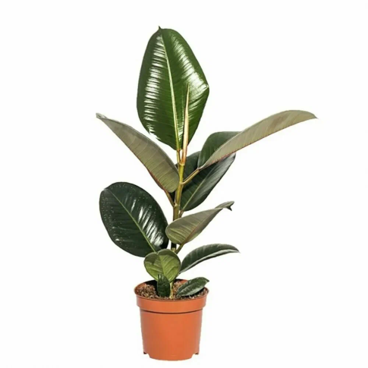
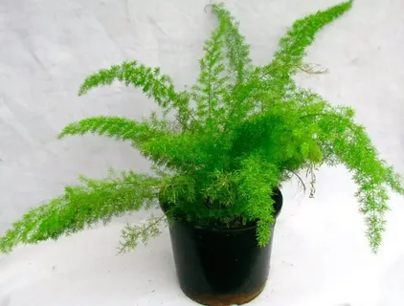
Фикус: Фикус поглощает из воздуха ксилол и толуол. Эти вещества содержатся в лакокрасочных изделиях, особенно лаке для паркета.
Аспарагус: красавец аспарагус поглощает частицы тяжелых металлов и осаждает вредные примеси. Поэтому он просто необходим в мегаполисах, где воздух, увы, насыщен тяжелыми металлами.
Сансивьера или щучий хвост (тещин язык): производит кислород в огромных количествах. Ее можно смело ставить в спальне или детской и тогда кислородное голодание грозить точно не будет, сон будет крепким, а голова с утра будет свежей и ясной. Также сансивьерия нейтрализует вредные вещества и убивает бактерии.
Герань (пеларгония): эфирные масла герани улучшают настроение, помогают справиться с бессонницей и нервным напряжением. Герань поможет от головных болей и проблемах со сном. Кроме того, она выделяет вещества, которые обеззараживают воздух. Если аллергии нет, то герань смело можно ставить в спальне.
Кислород ночью вырабатывают каланхоэ, алоэ, сансивьерия. Там, где они стоят в спальне, всегда хороший и полноценный сон.

Slide 5
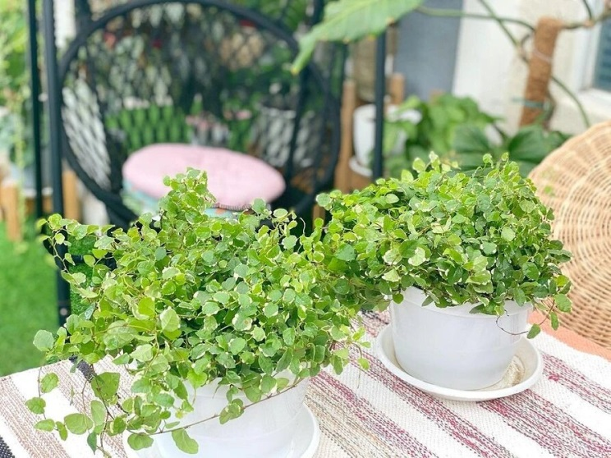
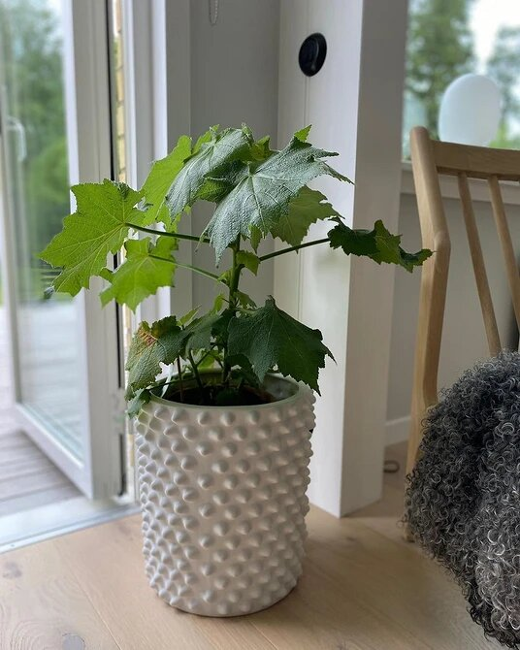
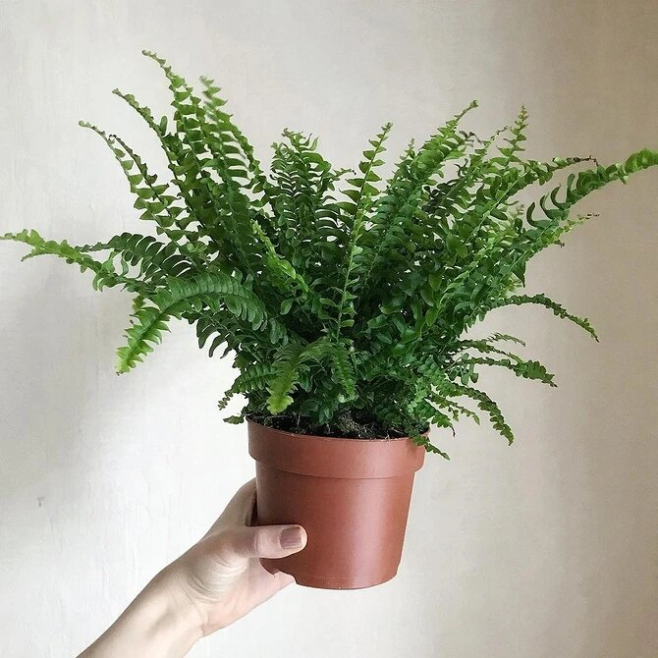
Цветы повышают влажность воздуха
Если вы из тех, кто страдает от сухости кожи и трещин на губах, вы хорошо понимаете насколько вредным может быть сухой воздух.
Считается, что человек лучше всего себя чувствует при относительной влажности воздуха 50%. Чаще всего воздух в помещениях гораздо суше.
Карликовый фикус
Растение хорошо испаряет влагу, поэтому способно увлажнить воздух. Фикус очищает его от токсинов и насыщает кислородом. Однако растение не рекомендуют ставить в детскую или спальню, так как ночью оно, наоборот, поглощает кислород.
Спармания (или «комнатная липа») —. В комнате растение будет испарять много влаги и хорошо увлажнять воздух.
Бостонский папоротник или нефролепсис —Растение хорошо испаряет влагу, поэтому в комнате будет поддерживать нужный уровень влажности.

Slide 6
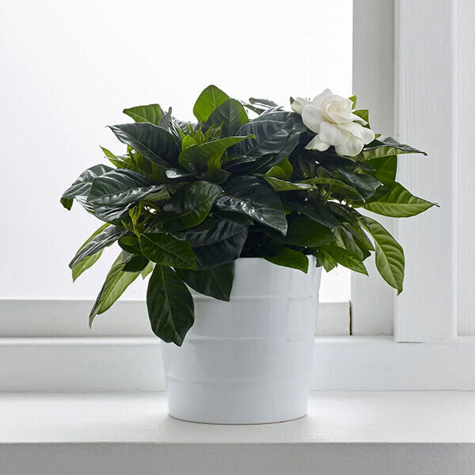
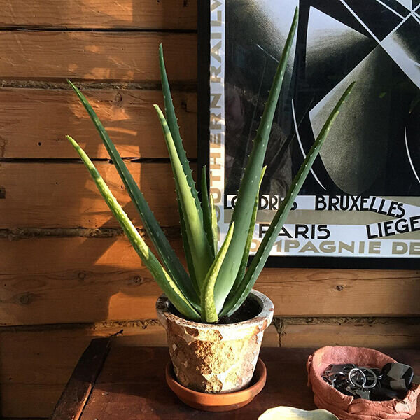
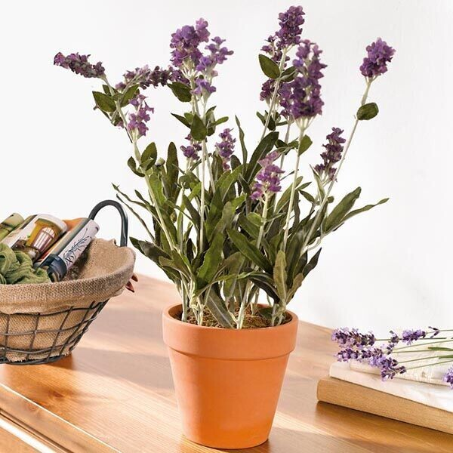
Цветы помогают уснуть
Пожалуй, гардения выбивается из списка простых и неприхотливых растений. Чтобы развести ее дома, нужно быть опытным цветоводом. Но каждое усилие того стоит. Во-первых, она невероятно красива. А во-вторых, с ней вы будете спать как младенец: все благодаря кроцетину — веществу, которое будет вырабатывать ваша новая зеленая подружка.
Еще одно растение, которое не нуждается в рекламе. Им и от простуды лечат, и ожоги успокаивают, и в домашние маски добавляют. К тому же алоэ вера — самая настоящая «фабрика» по производству высококачественного и озонированного кислорода. Легче дышится — слаще спится.
Вряд ли успокаивающие свойства лаванды будут сюрпризом — она действительно помогает расслабиться и уснуть. Секрет в ее эфирных маслах.
Держите в доме не только саше и пузырек с маслами. Лаванда отлично растет в горшках! Волшебство Прованса поселится в вашей спальне — и сладкие, может, даже романтические сны гарантированы.

Slide 7

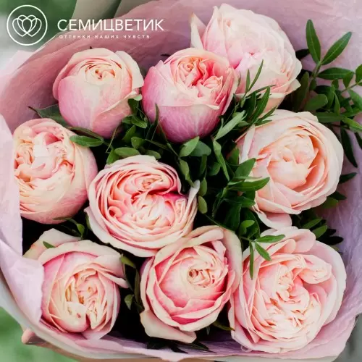
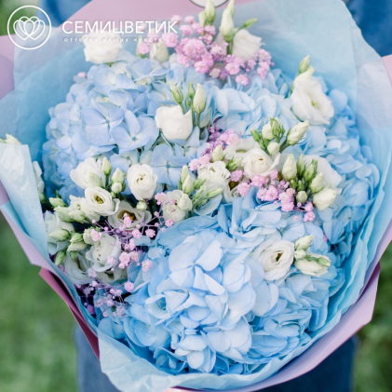
Цветы улучшают настроение
Самый пестрый и причудливый букет — микс из гербер. Эти цветы считаются фаворитами для поднятия настроения, ассоциируются с солнцем, позитивом и летом. Они универсальны, их можно дарить и любимым, и малознакомым женщинам, деловым партнерам и даже мужчинам. У гербер нет романтического подтекста, а на языке цветов они означают беззаботность и радость.
Нежно-розовые пионовидные розы в сочетании с зеленью вызывают чувство безопасности, уюта и комфорта. Оттенки мягкие, но насыщенные, цветы выглядят хрупко, а многослойные бутоны в обрамлении яркой листвы подсознательно воспринимаются как защищенные от внешнего мира. Композиции в такой гамме часто покупают девушкам, которые тревожатся, что не справятся с новой социальной ролью или обязанностями, например, начальнице или коллеге, которых только назначили на должность, молодой маме или первокурснице.
Чтобы женщина чувствовала себя спокойно и безмятежно, подарите ей композицию из голубых гортензий, белых лизиантусов и розовой гипсофилы. Эти оттенки воспринимаются как небо или безграничное море, поэтому успокаивают. Когда мы видим такое воздушное цветовое сочетание, расслабляемся и ощущаем гармонию. Купите этот букет девушке, которая много работает, ведет активный образ жизни и постоянно занята.

Slide 8
Комнатные растения не только украшают наши подоконники и радуют зимой цветами. Они увлажняют воздух, насыщают комнаты кислородом и создают идеальный микроклимат для всех, кто живет в доме. Однако есть среди жителей подоконников те, кого напрасно пустили в дом. Многим людям невдомек – почему болит голова и откуда берется хронически плохое самочувствие. Врачи разводят руками, и никто не подозревает, что виной всему – зеленый кустик в доме. Итак, какие комнатные растения могут принести вред здоровью.
Растения с сильным запахом могут спровоцировать аллергическую реакцию у аллергиков и тех, кто склонен к аллергии. Но и у совершенно здоровых людей растения с особо сильным ароматом, испускающие сильнодействующие эфирные вещества, могут вызвать головную боль, головокружения, бессонницу. Аллергические реакции у аллергиков могут вызвать лилии, цикламен, филодендрон, олеандр, душистая герань, эхеверия, аламанда, колоказия, каланхоэ, гортензия, кринум, кирказон, акалифа.
Рейтинг ядовитых созданий
Диффенбахия: листья этого растения содержат ядовитые алколоиды. При попадании на кожу сок диффенбахии может вызвать раздражение, а у особо чувствительной кожи – ожоги.
Монстера: эта красавица с резными листьями является родственницей диффенбахии. Ее сок по действию похож на вышеописанный – вызывает ожоги и аллергические реакции.
Олеандр: декоративное растение с гроздьями розовых цветов лучше не заводить в доме. Запах цветов вызывает головные боли и удушье. Да и само растение чрезвычайно ядовито. Его сок вызывает очень сильные ожоги кожи. При попадании же сока в глаза возникает ожог роговицы глаза и даже может развиться полная слепота.
Спатифиллум: растение с красивыми цветами считается очень полезным, так как очищает воздух от токсических веществ. Но сок растения ядовит. При попадании внутрь он вызывает отравление.
Амариллис: красивые лилейные растения радуют глаз. Но его луковицы ядовиты и вызывают отравление – расстройство желудка, рвоту и понос.
Адениум тучный: красные цветы и необычная форма растения снискали ему любовь цветоводов. Однако за ним надо ухаживать аккуратно, так как он очень ядовит. Лучше всего работать с ним в перчатках, а после тщательно мыть руки. Попадая внутрь, сок растения вызывает сильно отравление.

Slide 9
Информацию подготовила :
Специалист по социальной работе Киричек В.М.
Участок №7
В работе были использованы материалы из:
1. https://dzen.ru/a/ZvcG5rOMMTK_rXtU
2. https://www.miloserdie.ru/article/8-prichin-zavesti-czvety-esli-vy-pochemu-to-ne-sdelali-eto-do-sih-por/
3. https://dzen.ru/a/YxRSVCmp9m34PBtN
4. https://dzen.ru/a/YOhEulY_ElEVRDCh
5. https://dzen.ru/a/Y9tfrmE_nEYVeKbc
6https://www.59fbuz.ru/press-center/news/komnatnye-rasteniya-opasnye-i-poleznye-sosedi/.

